Slide 1
SJAL Tuomarikoulutus 18.03.2021
SJAL tuomarineuvosto/
Niko Ylipelkonen IJC
2023 koulutusta varten muokannut: Jorma Pallonen, PT

Slide 2
Osumien tulkinta & uusinnat
SJAL tuomarikoulutus
2023

Slide 3
Sisältö
Rajatapaukset: Ampujien näkökulmasta kaikkein tärkein yksittäinen tehtävä tuomarille!
Läpimenneet nuolet (pass-through)
Taulusta takaisin pompanneet nuolet (bouncer)
Irronnut taulu, kaatunut tausta
Yliajalla ampuminen, tuloskortin korjaus
Ylimääräiset nuolet
Lisätapauksia (harvinaisempia tilanteita)
menettelyt uusintoja ammuttaessa
spotti- ja joukkuetulkintojen esimerkkejä
Notes:
Käytännönharjoitus!

Slide 4
Rajatapaukset
Kahden osuma-alueen rajalle osuneen nuolen arvon tulkitsee tuomari, jos taustan ampujat eivät ole siitä yksimielisiä.
Jos nuoli koskettaa rajaa, sen tulkitaan olevan suurempiarvoisella alueella.
Tulkintaan on selkeä toimintamalli, ja sitä on noudatettava. Ampujan on voitava luottaa tuomarin päätökseen, koska siitä ei voi valittaa!
Notes:
Osuma-alueen raja kuuluu siis sisempään alueeseen, hentokin kosketus riittää siihen, että osuman arvo on parempi.

Slide 5
Rajatapaukset
Ampujat kutsuvat tuomarin, jos osuma on epäselvä.
Tuomari tarkastaa osuman kahdesta suunnasta viivan tangentin mukaan - eli siis katsotaan viivaa pitkin siitä kohdasta, jossa nuoli koskettaa viivaa.
Jos taulu on repaleinen tms., eikä viiva ole paikallaan, osuma pitää tulkita sen mukaan, missä viivan pitäisi mennä. Tämän voi tarkistaa katsomalla nuolta takaapäin.
Jos osuma on irti viivasta molemmista suunnista katsottuna, annetaan alempi osuma. Muuten ampujan etu voittaa.
Notes:
Repaleisen viivan tapauksessa on hyvä vaihtaa taulu. Näitä tulee paljon varsinkin taljaluokissa sisällä, mutta ampujan etu kulkee kisajärjestäjän edun yli.

Slide 6
Rajatapaukset
Katso nuoli molemmista suunnista – kerran. Käytä aina suurennuslasia
Älä jää arvailemaan. Epäselvässä tapauksessa anna suurempi. Aikaa voi käyttää noin 10-15 sek.
Sano nuolen arvo selkeästi, älä selittele miksi.
Tarkista että nuolen arvo tulee kirjattua kortteihin oikein.
Vältä kaikin keinoin nuoliin tauluun ja taustaan koskemista.
Päätöksestä ei voi valittaa, joten tuomioon on voitava luottaa.
Nuoliin ja tauluihin ei saa koskea. Jos tämä ei ole mahdollista, voi muiden nuolien osumat kirjata ensin (ei kuitenkaan irrottaa taulusta).
Notes:
Vaikka tauluun koskemista on vältettävä kaikin keinoin, ei etenkään taustaan koskemista voi kaikissa tapauksissa välttää eikä mikään koskeminen sinällään muuta osuma-arvoa. Tosin jos tuomari tulkitsee, että hänen toimintansa on voinut muuttaa osuma-arvoa tulisi se tulkita ampujan eduksi.
Osuma-arvosta ei voi valittaa, mutta tuomarin toimimisesta voi.

Slide 7
Rajatapaukset
Notes:
Osuma katsotaan siis viivan tangetin suunnista (katkoviiva), takaa kuten kuvassa voi tarvittaessa tulkita meneekö viiva oikealla kohtaa.

Slide 8
Rajatapaukset
Notes:
Katsotaan suurennuslasilla (aina!), suunnasta…

Slide 9
Rajatapaukset
Notes:
Ja toisesta suunnasta. Jos osuma on irti viivasta molemmista suunnista katsottuna, eikä viiva ole painunut sisäänpäin, osuma on alempiarvoinen. Muuten annetaan ampujalle etu ja tuomitaan ylempi arvo.

Slide 10
Rajatapaukset
Kertauksena:
Käytä aina suurennuslasia
Katso nuoli kahdesta suunnasta, kerran kummastakin, tarvittaessa nokin takaa.
Katso nuolta aina mahdollisimman läheltä tangentin suuntaa.
Vältä tauluun ja taustaan koskemista.
Sano nuolen arvo selvästi.
Tarkista että arvo on kirjattu oikein.
Notes:
Paljon harjoittelua kurssilla

Slide 11
Pomput
Pompanneen nuolen tapauksessa ammunta keskeytetään taustalla (alkukilpailun aikana, ei ottelukierroksilla).
Muiden taustojen ampujien ammuttua omat nuolensa siirrytään pompun ampujan kanssa taustalle, tuomari tutkii nuolen sijainnin ja taustan merkitsemättömien reikien avulla, mistä pomppu tuli.
Jos osuma löytyy se kirjoitetaan tuomarin muistivihkoon ja nuoli jätetään taustan taakse. Jos osumaa ei löydy, se on ammuttu ohi.
Loput nuolet sarjasta paikataan, 40 s / nuoli ennen kuin aloitetaan seuraava kilpasarja.
Tulokset kirjataan lopuksi kortteihin mukaan lukien tuomarin vihkon merkintä pompusta.
Pomppu ei ole koskaan ampumaton nuoli.
Notes:
Kimmonnut nuoli voidaan myös katsoa kimmonneeksi toisesta nuolesta, jos nuolesta löytyy selvät jäljet tästä (käytännössä aina hajonnut nokki). Tällöin osuma tulkitaan sen nuolen mukaan, josta nuoli on kimmonnut.
Muista kommunikaatio ammunnanohjaajalle, tässä tulee muille ampujille lyhyt viive. Ohjaajan tulee tietää myös kuinka monta nuolta on ampumatta. Jos mahdollista, tauluja siirretään tai tausta vaihdetaan. Ampujilta ei kysytä mistä nuoli pomppasi.

Slide 12
Läpimenneet nuolet
Toimitaan samalla tavalla kuin kimmonneen nuolen kanssa.
Tutkitaan nuolen sijainnista, asennosta jne, onko se oikeasti mennyt läpi taulusta.
Etsitään ensin reikä (merkkaamaton, mahdollisesti esim. sulan jäljet), viimeisenä vasta yritetään työntää taustan takaa näkyvä nuoli takaisin.
Taustaa vahvistettava tarpeen mukaan.
Jos taulusta löytyy todisteita, mistä reiästä nuoli on mennyt, voidaan käyttää sitä vaikka taulussa olisi merkkaamattomia reikiä.
Läpimennyt nuoli, jota ei löydy, pitää raportoida tuomarille sillä sarjalla, jolla nuoli hukkuu. Myöhemmin löytyessään tulee olla tiedossa, miltä sarjalta nuoli puuttuu tai sen katsotaan olevan juuri ammuttu. Ampujan vastuu.
Notes:
Huomataan usein vasta taululla. Jos huomataan aikaisemmin, kaikki taustan ampujat siirtyvät taululle ammunnan päätyttyä (eivät muut taustat) ja tarvittaessa kirjataan jo ammutut nuolet ja vahvistetaan tausta ennen jatkoa.
Jos nuoli on selvästi mennyt taulun läpi, mutta selvää jälkeä mistä ei löydy, annetaan alimman merkkaamattoman reiän arvo.
Kimmokkeet ja läpimenneet eivät keskeytä ammuntaa ottelukierroksilla.

Slide 13
Useampi kimmoke tai läpiammuttu nuoli
Monen kimmokkeen tapaukset ovat lähes aina tulkinnanvaraisia ja pitää siksi käsitellä huolellisesti (sulan jälkiä tms. voidaan käyttää)
Esim. Kaksi nuolta maassa, kaksi merkkaamatonta reikää: 9 ja 8
Saman ampujan nuolet: osumat 9,8
Kahden ampujan nuolet: 9 ja 9 (ampujan etu, ei voi olla varma kumpi reikä on kumman)
Esim. 2: Kaksi nuolta maassa, merkkaamattomat reiät esim.9, 8, 7 tai (useampia).
Saman ampujan nuolet: osumat alimmat kaksi reikää: 8,7
Kahden ampujan nuolet: 7,7 (nyt ampujan etua ei voikaan antaa, koska merkitsemättömiä on enemmän kuin nuolia)
Notes:
Tässä puhutaan pompuista, mutta tulosten käsittely on sama läpäreille, ja pomppujen ja läpäreiden yhdistelmille.
Nämä tilanteet kannattaa piirtää esim. fläppitaululle.

Slide 14
Roikkuva nuoli
Roikkumaan jääneen nuolen tapauksessa ammunta taustalla keskeytetään heti.
Vain alkukilpailussa
Nuoli käydään pisteyttämässä ja jätetään taustan taakse.
Loput nuolet paikataan ennen seuraavaa kilpasarjaa.
Notes:
Uusien nuolien ampuminen voi pudottaa roikkuvan tai rikkoa sen.
Pro tip paikattavien nuolien ajan ottoon: kaikki menevät viivalle, aikaa annetaan eniten ampumattomia nuolia omaavan mukaan ja tuomari kertoo milloin kukakin saa aloittaa, jos noita nuolia on eri määrä.

Slide 15
Irronnut taulu tai tausta
Jos esimerkiksi taulu irtoaa tuulessa, ammunta taustalla keskeytetään.
Ammutut nuolet kirjataan, taulu kiinnitetään uudestaan ja paikataan puuttuvat nuolet.
Jos tausta irtoaa paikaltaan se tulee korjata heti, muuten toimitaan samalla tavalla.
Vain, jos tausta on kaatunut nuolien päälle, eikä nuolien osumia saa enää mitenkään nuolten kappaleista selville, voidaan taulussa olleet nuolet tulkita ampumattomiksi.
Näissä tilanteissa voidaan katkaista myös ottelu.
Notes:
Ylipäätään ammuttujen nuolien osumat yritetään selvittää kaikin keinoin, kaikissa tapauksissa.
Tässä on 3m viivan lisäksi ainoa tapaus, jossa voidaan ampua nuolia uudestaan. Esimerkiksi nuolen lentoradan eteen eksynyt lintu ei anna aihetta nuolen uudelleen ampumiselle.

Slide 16
Ylimääräiset nuolet
Yhdessä taulussa 7 nuolta:
ammuttu: 10,10,9,9,7,6,5
Tuloskortille kuusi alinta: 10,9,9,7,6,5 = 46
Spottitaulussa liikaa nuolia:
Ylimääräinen nuoli spotissa, parempi osuma tulkitaan missiksi. Tyhjä spotti ei ole missi.
Spotti1: 9,8 – spotti2: tyhjä – spotti3: 10
Tuloskortille: 10,8,M = 18 (M on siis spotissa 1!)
Jos sarjassakin on ylimääräisiä, kirjataan kolme alinta:
Spotti1: 9,8 – spotti2: 9 – spotti3: 10
Tuloskortille: 9,8,M = 17
Notes:
Spottien tulkitsemisen erilaisista tapauksista on oma powerpoint-setti.

Slide 17
Yliajalla ammutut nuolet, Tuloskortin korjaaminen
Nuolen ampuminen yliajalla tai ennen ajanoton alkua
Ampuja merkitsee sarjan korttiin normaalisti, tämän jälkeen tuomari poistaa parhaan osuman.
Tuomarin pitää muistaa korjata myös sarjan pisteet!
Muista myös kuitata korjaus nimikirjaimilla.
Sähköiseen korttiin pisteet vasta, kun pisteet merkattu paperiseen (sähköiseen ei voi tehdä korjausmerkintöjä)
M
43
PE
10,10,9,9,8,7 = 53

Slide 18
Useampi rike, laskusäännöt
Useamman rikkeen tapauksessa käsittelyjärjestys on:
1) spotit: Ylimääräiset nuolet spotissa ovat missejä.
2) sarja: Nuolista kirjataan korttiin 3 tai 6 alinta.
3) yliajalla ammutut: Tuloskortille merkityistä poistetaan paras osuma.
Notes:
Esim: spotti 1: 9 ja 8, spotti 2: 10, spotti 3: 9. Yksi nuolista ammuttu yliajalla:
Spotista yksi tulkitaan 9 missiksi.
Sarjassa on nyt 10,9,8,M – näistä ampuja kirjaa korttiin 9,8,M = 17
Tuomari poistaa vielä yliajalla ampumisesta sarjan parhaan: voimaan jää M,8,M = 8

Slide 19
Uusintanuolet
Uusintanuolia ammutaan kahdessa tapauksessa:
Alkukilpailusta ottelukierroksille pääsy ratkaistaan uusintanuolella, jos kahdella tai useammalla ampujalla on tasatulos kaavioon pääsyn rajalla. Kun kilpailussa on käytössä 104 ampujan tai 24 joukkueen kaaviot myös kahdeksan parhaan joukkoon pääsystä järjestetään uusinta.
Kaikki tasatuloksella olevat ampuvat uusintanuolen yhtä aikaa
Ammunta-aika 40 sekuntia
Ottelukierroksilla tasatulos
Taljajousilla 5 sarjan jälkeen kumulatiivinen tulos tasan tai SET-ampujilla tilanne 5-5
Mikäli ottelukierroksilla tarvitaan uusinta, ampujat ampuvat yhtä aikaa yhden nuolen omaan tauluunsa (aikaa 40s)
vuoroammunnan ottelukierroksilla ja kaikilla joukkuekierroksilla uusintanuolen ampumiseen on aikaa 20 s.
Notes:
Esim. 1-7 eri pisteillä, kolme ampujaa sijalla 8 samalla tuloksella.

Slide 20
Taulujen asettelu uusintaa varten ulkona
Henkilökohtaisessa kilpailussa yksi kilpailija taustaa kohden yhdenvertaisilla, keskellä kenttää olevilla taustoilla;
Otteluissa pari ampuu omilla paikoillaan
Taljaluokissa 80 cm:n kuusirenkainen taulu asetetaan keskelle taustaa;
Kullekin joukkueelle osoitetaan yksi tausta, johon asetetaan yksi taulu tai kolme 80 cm:n spottia kolmioasetelmassa, keskellä kenttää. Joukkueen jäsenten tulee päättää mihin spottiin kukin ampuu mikäli käytetään kolmen spotin asetelmaa.

Slide 21
Taulujen asettelu uusintaa varten sisällä
Henkilökohtaisessa kilpailussa uusinnan tulisi tapahtua samassa taulupaikassa (A, B, C tai D) ja samaan taulutyyppiin (40 cm:n pystyspotti, 40 cm kolmion muotoinen kolmoisspotti, 60 cm:n taulu) kuin kilpailijat ovat ampuneet karsintakierroksella.
Otteluissa pari ampuu omilla paikoillaan. Mikäli käytetään kolmoisspotteja, kilpailija ampuu uusintanuolensa keskimmäiseen keskustaan.
Mikäli tämä ei ole mahdollista, järjestetään yksi tai useampia taustoja, joihin saa laittaa korkeintaan kaksi taulua ja korkeintaan kaksi kilpailijaa taustaa kohti.
Joukkuekilpailun uusintaa varten järjestetään yksi tausta jokaiselle joukkueelle. Käytettäessä kolmion muotoista spottia joukkueella on yksi taulu, joka asetetaan siten, että alempien keskustojen etäisyys lattiaan on 130 cm. Pystyspotit käännetään vaakasuoraan. Jokainen joukkueen jäsen ampuu omaan keskustaansa (1 nuoli taustaa kohti).

Slide 22
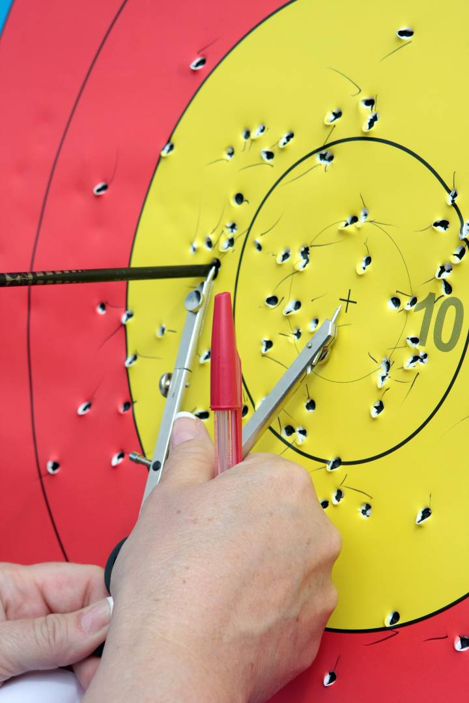
Ottelukierrokset - uusintanuoli
Uusinnoissa ampuja, jonka nuoli on lähempänä keskustaa voittaa.
Mikäli eroa ei saada selville (< 1 mm), ammutaan uusia uusintoja, kunnes voittaja voidaan määrittää
Osuma-arvo mitataan nuolen ulkopinnasta taulun keskustaan. Tästä syystä taulun keskusristin on oltava ehjä, jotta tauluun voidaan ampua uusinta.
Kaksi missiä on aina tasatulos.
Kunnollisella lukituksella varustettu harppi on tässä menettelyssä perinteinen työkalu, mutta lukittuva/lukittava työntömitta on parempi vaihtoehto. Älä kuitenkaan mittaa osumia erikseen vaan vertaa ne lukitulla mitalla.
Notes:
Jos osuma on molemmista tauluista keskiristissä, mutta toinen on silmämääräisestä keskemmällä, on tämä nuoli voittanut.

Slide 23
Ottelukierrokset - uusintanuoli
Tuloskorteissa on oma paikka uusintanuolille.
Uusintanuolesta merkitään uusintanuolen numeroarvo (esim. A = 10, B = 9) ja ruksi voittajan kohdalle merkitsemään lähempänä olevaa nuolta.
Settipisteitä uusinnan voittamisesta saa yhden pisteen, eli lopullinen pistemäärä on 6-5.

Slide 24
Ottelukierrokset - uusintanuoli
4-4 tilanteissa viimeisen setin jälkeen tarkista ampujilta tasatilanteet (5-5). Tasatilanteista näytä aina käsimerkki.
Uusintanuolen hoitaminen:
Ennen ammunnan aloitusta etsi mittavälineet valmiiksi
Paina mieleen, millaiset nuolet ampujilla on
Äänimerkistä lähde välittömästi kävelemään tauluille (ampujia ennen)
Tarvittaessa mittaa nuolet
Jos uusinta tasan, näytä tasurin käsimerkki (ja radioi)
Jos voittaja selvä, osoita voittaja käsimerkillä (ja radioi)
Tarkista, että tuloskorttimerkinnät ovat oikein

Slide 25
Joukkueuusinta ottelukierroksilla
Ammutaan kolmen nuolen (parijoukkueissa kahden nuolen) uusinta, jokainen joukkueen jäsen ampuu yhden nuolen;
Mikäli pistetulos on tasan, voittaa joukkue, jonka nuoli on lähimpänä keskipistettä
Jos tilanne on edelleen tasan, toiseksi (ja kolmanneksi) lähin nuoli määrittää voittajan.
20 s per nuoli

Slide 26
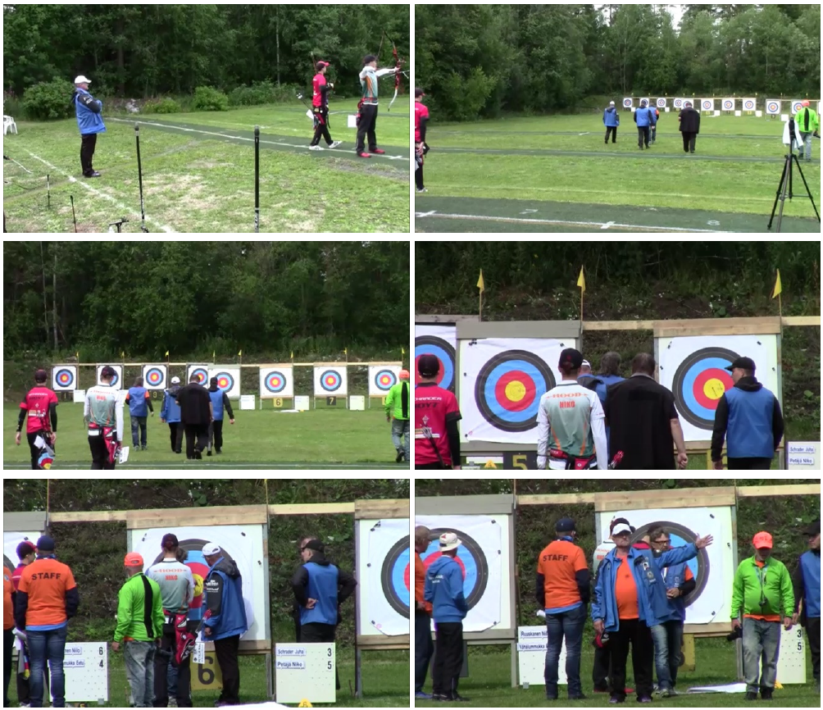

Slide 27
Powerpoint-harjoitukset Sisä- ja joukkuespotit

Slide 29
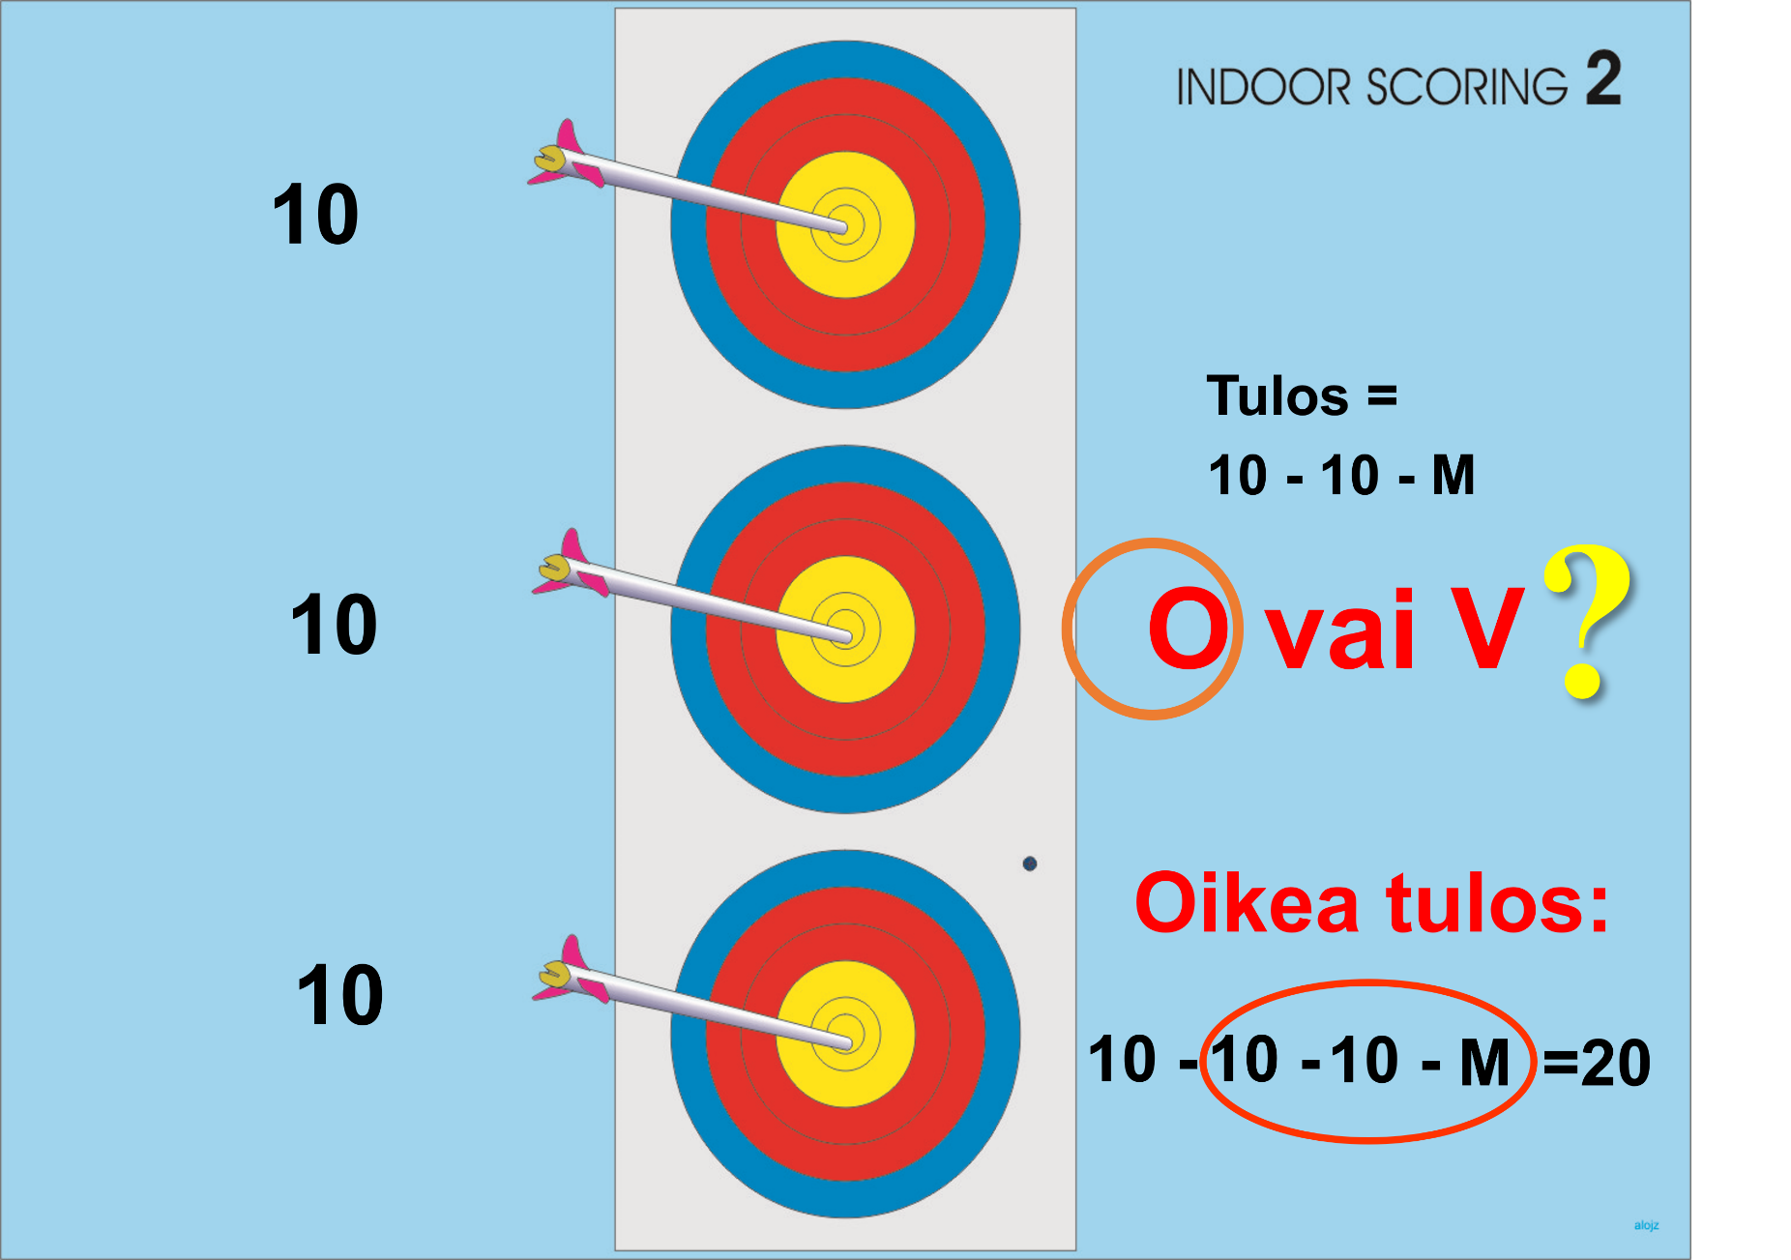
Notes:
Reikä valkoisella on ammuttu, kimmonnut neljäs nuoli.

Slide 31
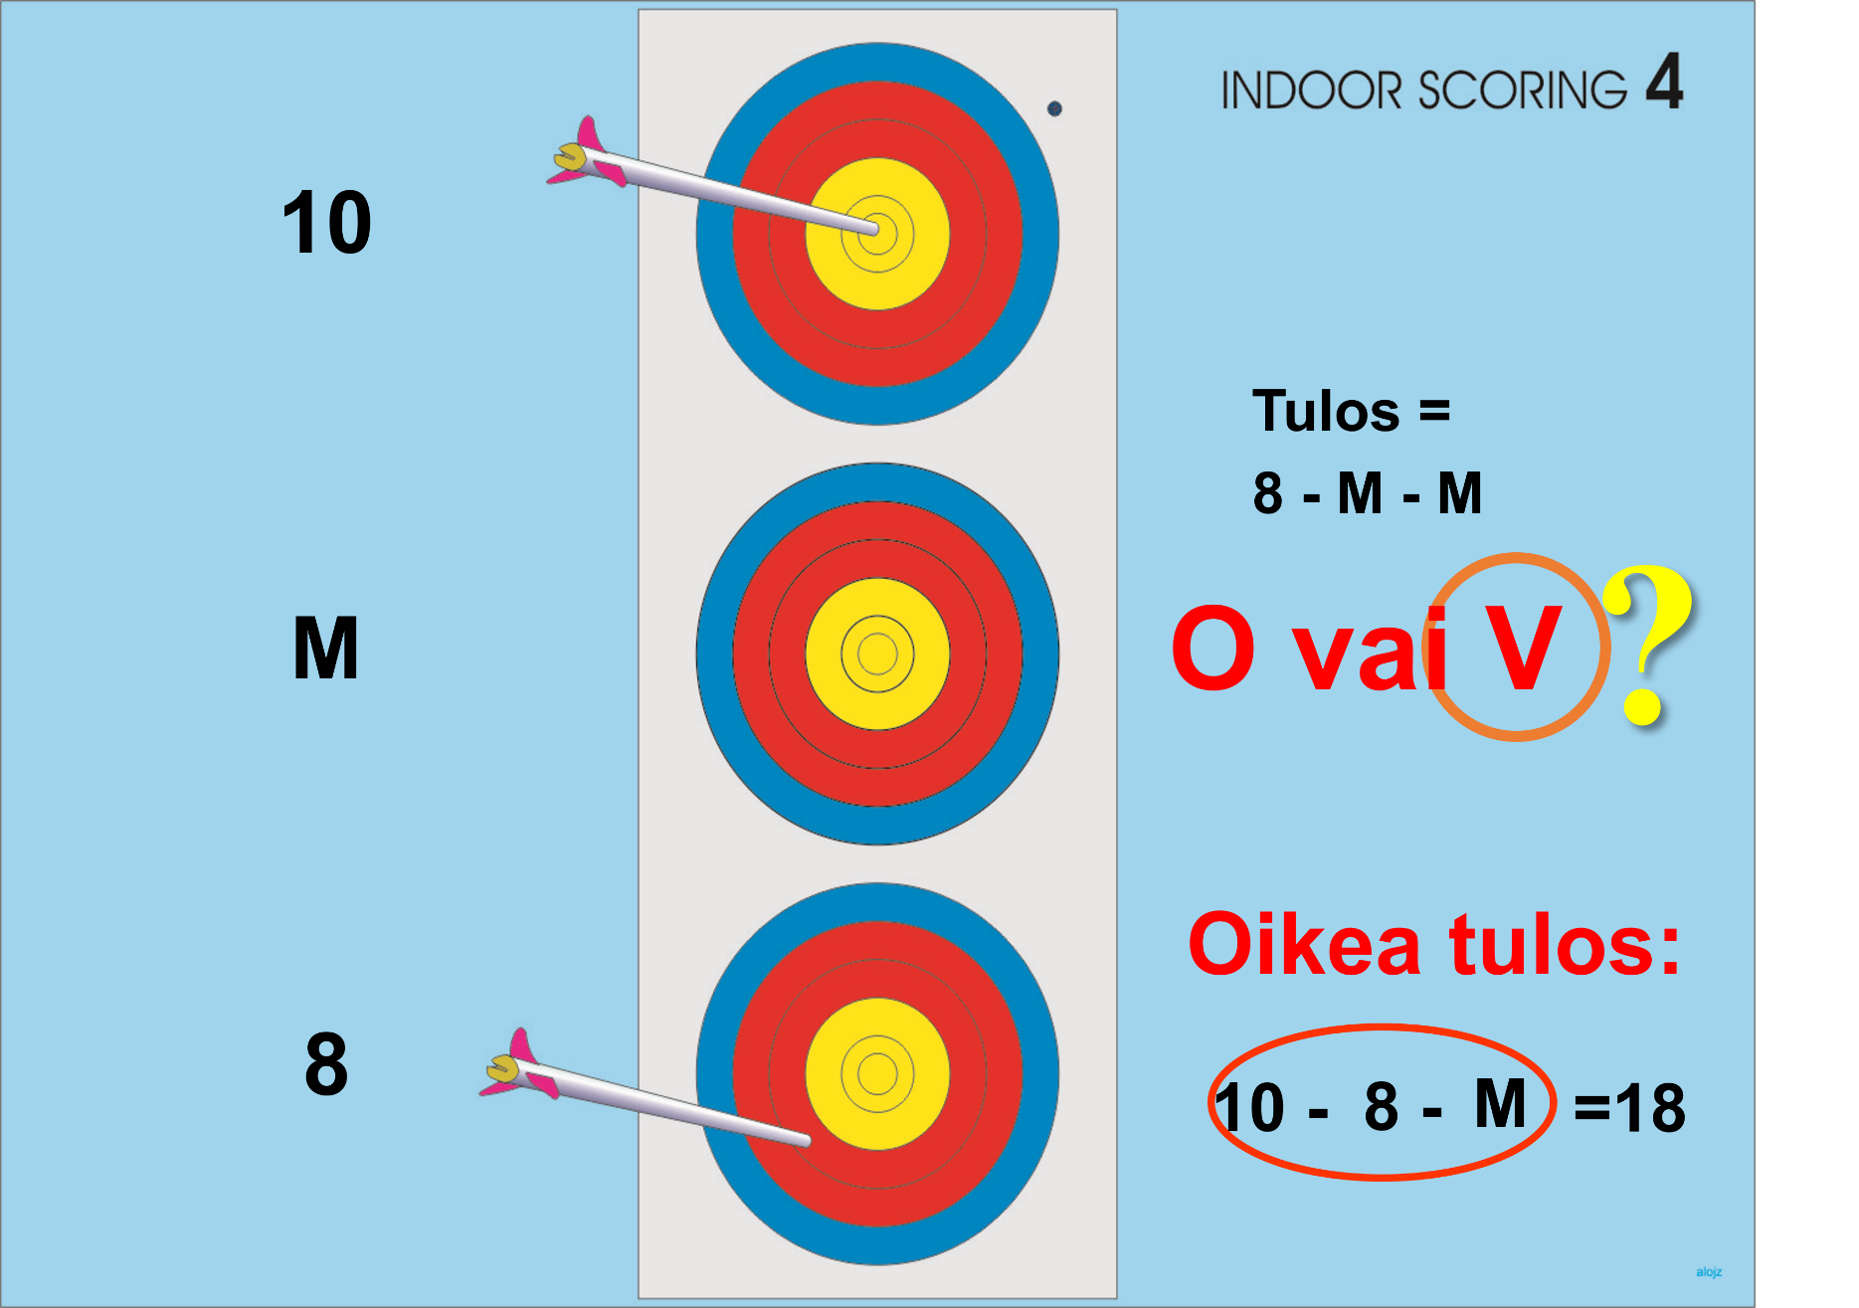
Notes:
Reikä valkoisella alueella on ammuttu, kimmonnut kolmas nuoli.

Slide 35
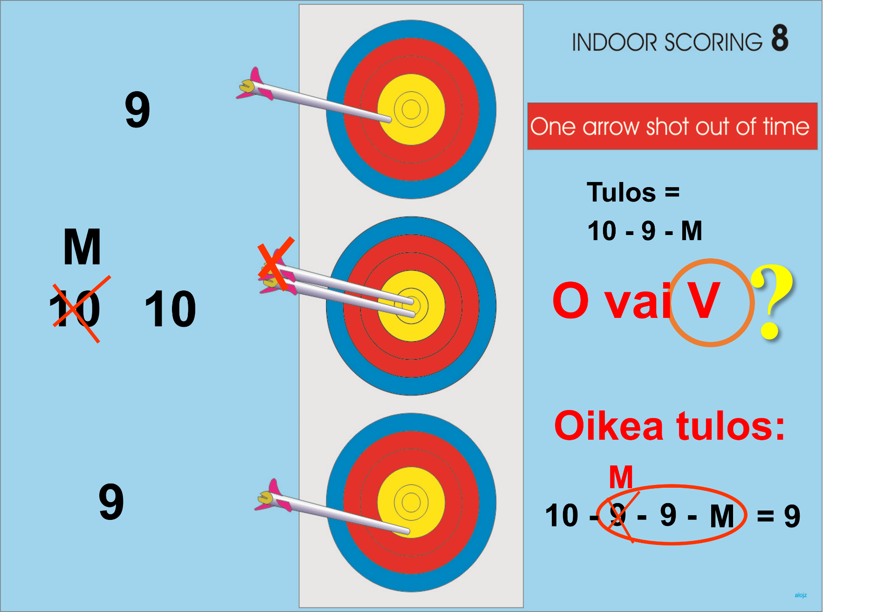

Slide 37
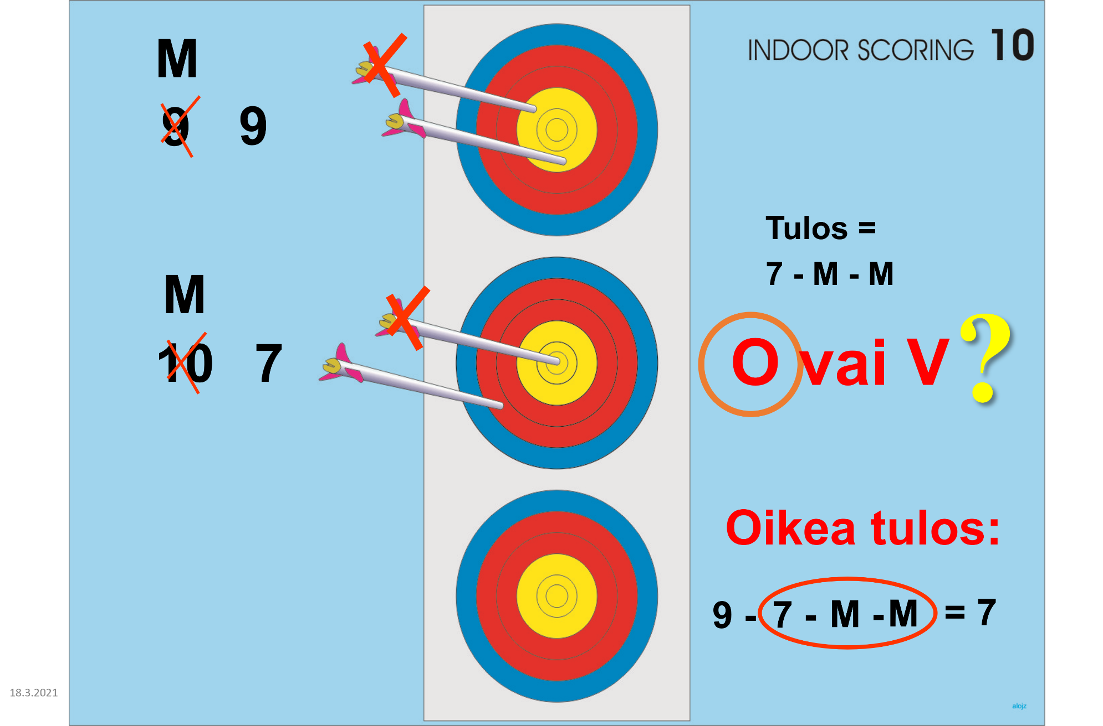

Slide 38
Tähtäinjousen/tähtäimettömien jousien joukkuepisteytys
Notes:
Normi 6 nuolta

Slide 39
Tähtäinjousen/tähtäimettömien jousien joukkuepisteytys
Notes:
7 nuolta, paras osuma jätetään pisteenlaskusta pois

Slide 40
Tähtäinjousen/tähtäimettömien jousien joukkuepisteytys
Notes:
5 nuolta

Slide 41
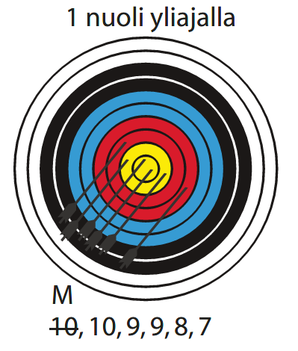
Tähtäinjousen/ tähtäimettömien joukkuepisteytys
Notes:
5 nuolta

Slide 42
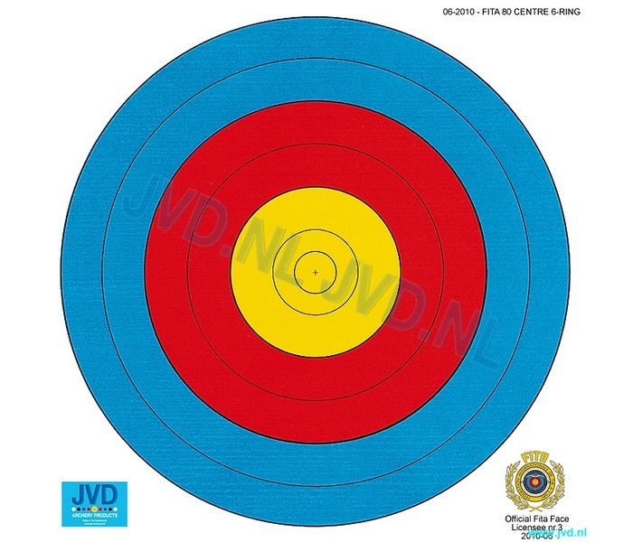
Taljajousen joukkuepisteytys
10, 10, 9, 9, 9, 9

Slide 43
Taljajousen joukkuepisteytys
10-9-9-9-9-8
9-9-9-9-8-M
Notes:
Spottivirhe, jos enemmän kuin 3n per taulu.

Slide 44
Taljajousen joukkuepisteytys
10, 9, 9, 9, 8, M
Notes:
Missi ei ole spottivirhe

Slide 45
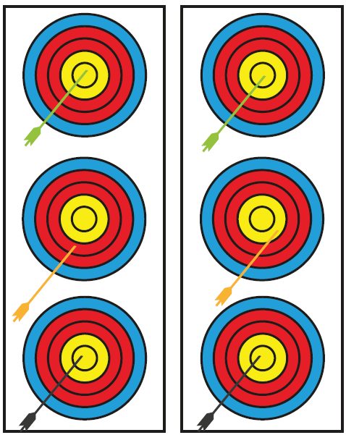
Sisäammunnan joukkuepisteytys
Notes:
Normitilanne

Slide 46
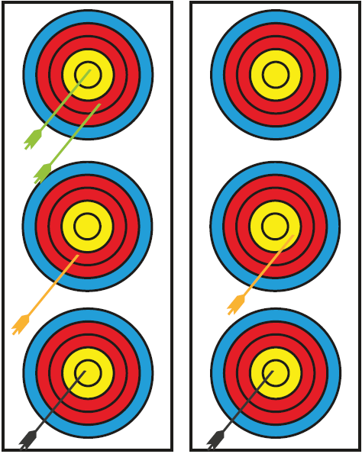
Sisäammunnan joukkuepisteytys
Notes:
Spottivirhe, 1 missi

Slide 47
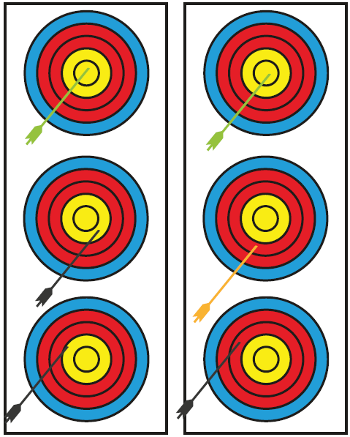
Sisäammunnan joukkuepisteytys
Notes:
7 nuolta: 10-10-9-9-8-8-M
6 alinta: 10-9-9-8-8-M

Slide 48
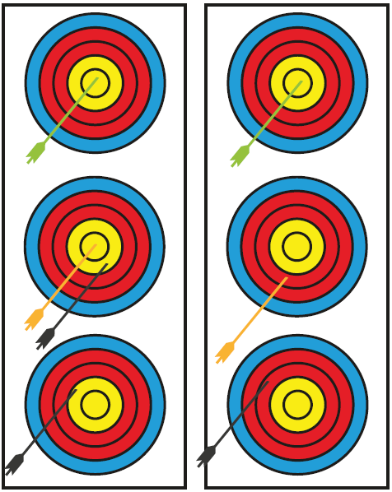
Sisäammunnan joukkuepisteytys
Notes:
Spottivirhe, 9-M
7 nuolta, 10-10-9-9-8-8-M
6 alinta osumaa 10-9-9-8-8-M

